Slide 1

Workshop visual studio code
Notes:
welche IDEs/Code editoren kennt ihr?
Welche nutzt ihr?

Slide 2
Agenda des workshops
Chronologie
Was ist Visual Studio Code
Features & Anwendungsgebiete
Wie beliebt ist Visual Studio Code?
Übungsaufgaben
Unterschiede
Vor- und Nachteile
Vergleich mit anderen Tools
Zusammenfassung

Slide 3
Chronologie
Konzept ➔ Code Editor im Browser
Implementierung von Extensions, welche den Hauptprozess nicht beeinträchtigen
2013 - Visual Studio Online Ankündigung für Azure
Entwicklung wurde eingestellt aufgrund zu wenigen Nutzern
2015 – Release von VSC Beta als Open Source Projekt
Beliebtheit bis 2018 sehr schnell gestiegen
Seit 2018 auf beliebteste DIE mit über 70% laut Stackoverflow Survey 2022
Notes:
Azure ist eine CloudComputing-Plattform von Microsoft

Slide 4
Was ist visual studio code?
Auf allen Betriebssystemen verfügbar
Open Source
Code Editor
Keine IDE, aber viele Features wie eine DIE
Erweiterbar durch Extensions
Entwickelt von Microsoft, jedoch nicht Herstellergebunden
Datei- und Ordnerbasiert
Notes:
Punkt 1 – allein dadurch, dass er auch im Browser verwendet werden kann Punkt 3 – zB Bracket Matching, Syntax Coloring
Letzter Punkt - anstatt mit Projekten

Slide 5
features
IntelliSense
Linting des Codes
Debugging
Git Versionskontrolle
Durch Extensions Zugriff auf mehr Features und Programmiersprachen möglich
Notes:
IntelliSense – Autovervollständigung
Linting – statische Code-Analyse zum Bugs finden
Debugging – unerwartetes Verhalten diagnostizieren
Extensions - Pyhton & C# müssen geladen warden, Jskript ist built in, muss man halt nachsehen

Slide 6
anwendungsgebiete
Cross-Plattform Entwicklung
Cloud Anwendungen
Mobile Apps
Webentwicklung
Spiele Entwicklung
Entscheidungsgründe für VCS ➔ Lightweight und Performance Vorteil
Notes:
Lightweight – Wenig RAM und CPU Leistung benötigt

Slide 7
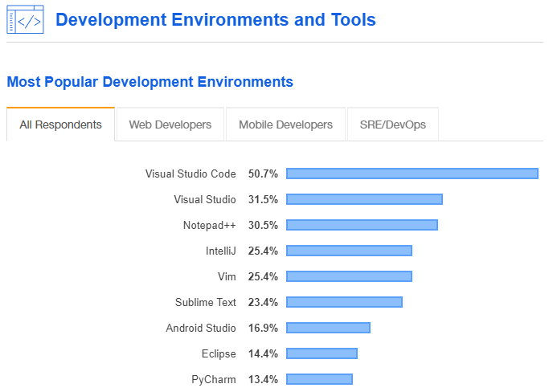
Wie beliebt ist Visual Studio Code?
Stack Overflow Developer Survey 2019
VSC ist 2019 bereits +20% beliebter als andere Entwicklungsumgebungen

Slide 8
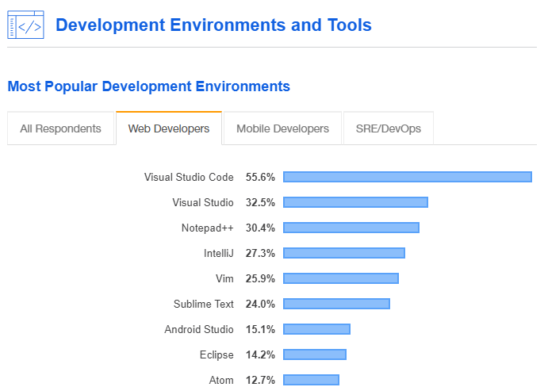
Wie beliebt ist Visual Studio Code?
Stack Overflow Developer Survey 2019
VSC ist 2019 bereits +20% beliebter als andere Entwicklungsumgebungen
Notes:
Das selbe lässt sich in der Web Entwicklung sehen

Slide 9
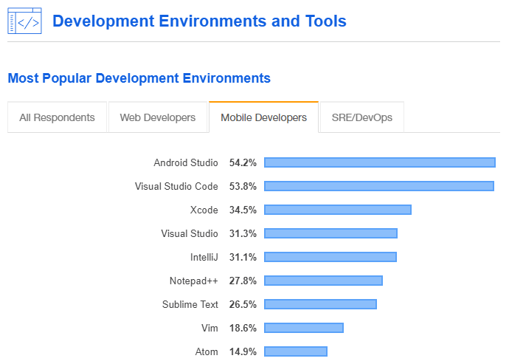
Wie beliebt ist Visual Studio Code?
Stack Overflow Developer Survey 2019
VSC ist 2019 bereits +20% beliebter als andere Entwicklungsumgebungen
Ist eine Konkurrenz für die Entwicklung von mobilen Anwendungen

Slide 10
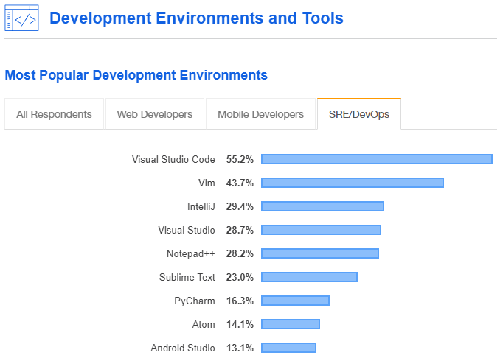
Wie beliebt ist Visual Studio Code?
Stack Overflow Developer Survey 2019
VSC ist 2019 bereits +20% beliebter als andere Entwicklungsumgebungen
Ist eine Konkurrenz für die Entwicklung von mobilen Anwendungen
Notes:
Site Reliability Engineering/Devops – Methode & Kultur für Software Engineering

Slide 11
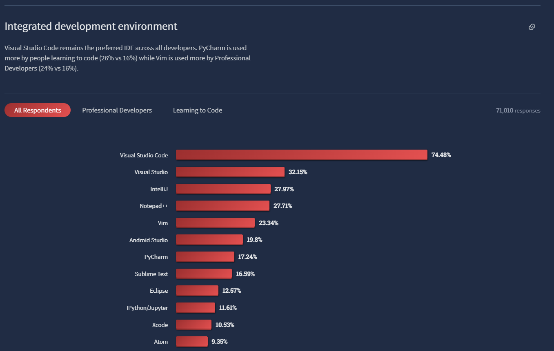
Wie beliebt ist Visual Studio Code?
Stack Overflow Developer Survey 2022
VSC hat sich 2022 seine Beliebtheit auf +40% ausgebaut
Ist eine Konkurrenz für die Entwicklung von mobilen Anwendungen

Slide 12
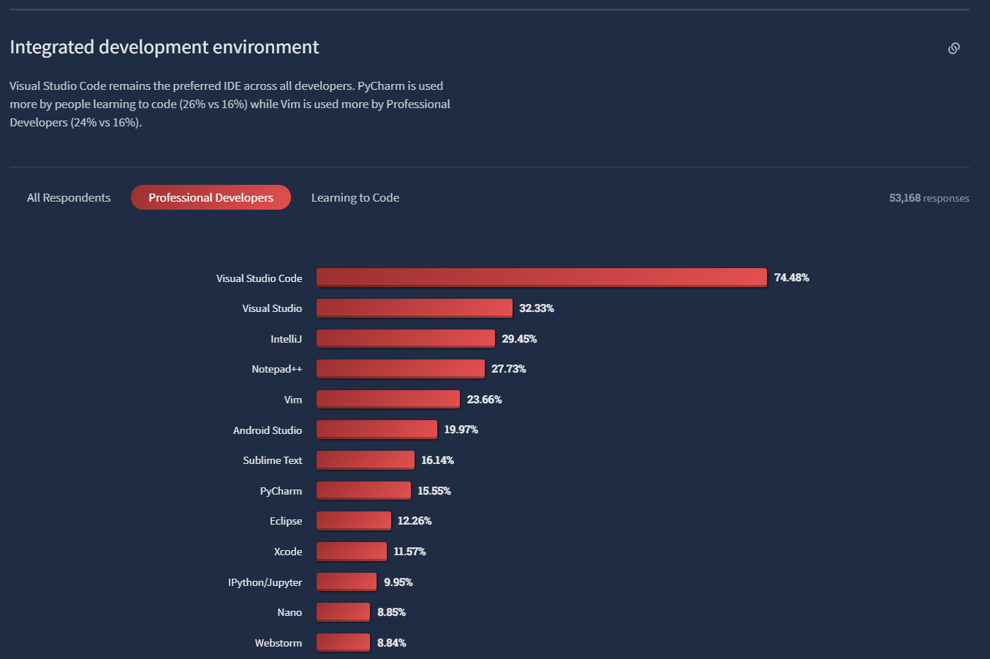
Wie beliebt ist Visual Studio Code?
Stack Overflow Developer Survey 2022
VSC hat sich 2022 seine Beliebtheit auf +40% ausgebaut
Ist eine Konkurrenz für die Entwicklung von mobilen Anwendungen

Slide 13
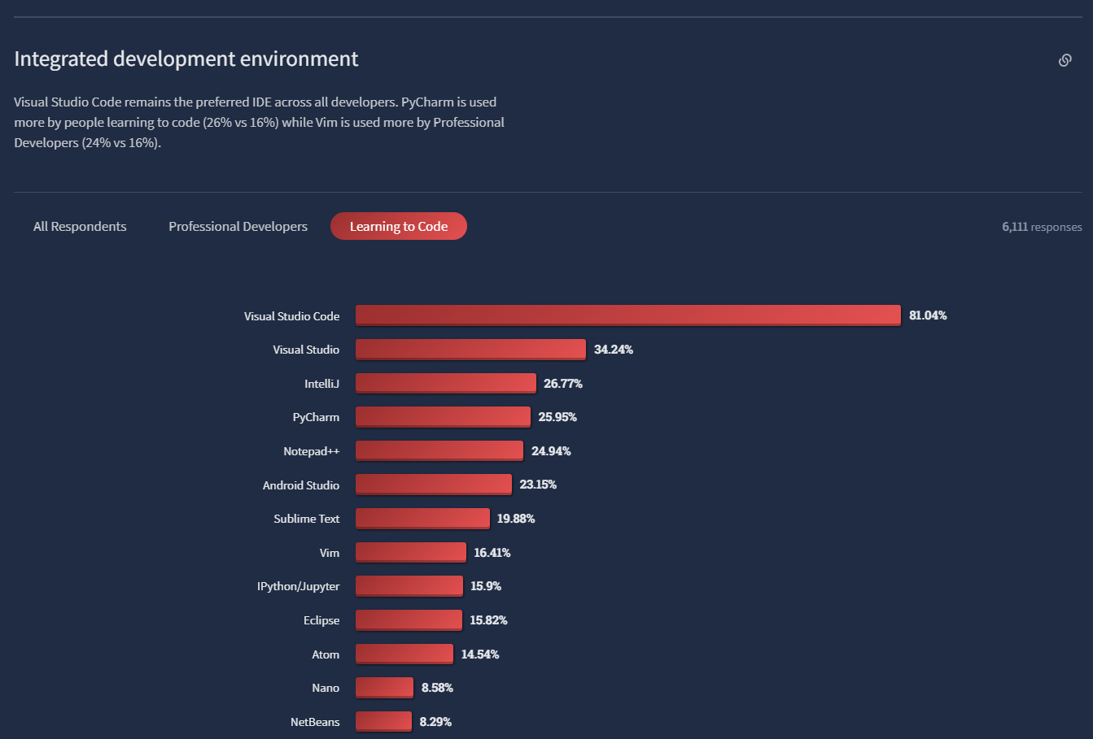
Wie beliebt ist Visual Studio Code?
Stack Overflow Developer Survey 2022
VSC hat sich 2022 seine Beliebtheit auf +40% ausgebaut
Ist eine Konkurrenz für die Entwicklung von mobilen Anwendungen
Unter lernenden Entwicklern beliebt ➔ wachsende Beliebtheit

Slide 14
Übungsaufgabe 1
VSC öffnen
Extensions öffnen (CRTL+SHIFT+X)
Pyhon-Extension installieren

Slide 15
15 minute break

Slide 16
Übungsaufgabe 2
Debuggin.py öffnen
Debugger-Tool mit F5 starten (oder links auf das Debuggzeichen)

Slide 17
Übungsaufgabe 3
BubbleSort.py öffnen (ihr könnt wählen zwischen einfach und schwer)
BubbleSort-Algorythmus programmieren
Spaß haben :D

Slide 18
Unterschiede zwischen Visual studio code & visual studio
Visual Studio Code | Visual Studio
Code Editor Cross-Plattform Support Datei und Ordnerbasiert Beliebt in der Data Science Community | IDE Nur Windows & macOS Projektbasiert Beliebt für Testgetriebene Entwicklung Grafisches Design Tool

Slide 19
Vor- und nachteile
Vorteile | Nachteile
Open Source Leichtgewichtig Gute Performance Individualisierbar Erweiterbar durch Extensions Extensions blockieren Hauptprozess nicht | Kein graphisches Design Tool Menüführung bei erster Benutzung unübersichtlich Viele Funktionalitäten benötigen Extensions

Slide 20




Vergleich mit anderen tools
Visual Studio Code | Atom | Sublime | PhpStorm
Kostenlos Cross-Platform Leichtgewichtig Gute Performance Built in Git Erweiterbar | Kostenlos Cross-Platform Von Git Hub entwickelt -> direkte Anbindung Performanceproblem bei großen Dateien Kein Support mehr ab dem 15.12.2022 | Einmalig 80€ Cross-Platform Schnell eingerichtet stabil | 89€ im ersten Jahr Cross-Platform Viele Features Performance Probleme

Slide 21

Menti

Slide 22
VIELEN DANK!
Bei Fragen kontaktieren Sie bitte:
Suphi Pembe, Waldemar Granson
Wirtschaft und Verkehr| Wirtschaftsinformatik
spembe@stud.hs-heilbronn.de
wgranson@stud.hs-heilbronn.de

